Slide 1
CHÀO CẢ LỚP!
CHÀO MỪNG CÁC EM TỚI BUỔI HỌC NÀY

Slide 2
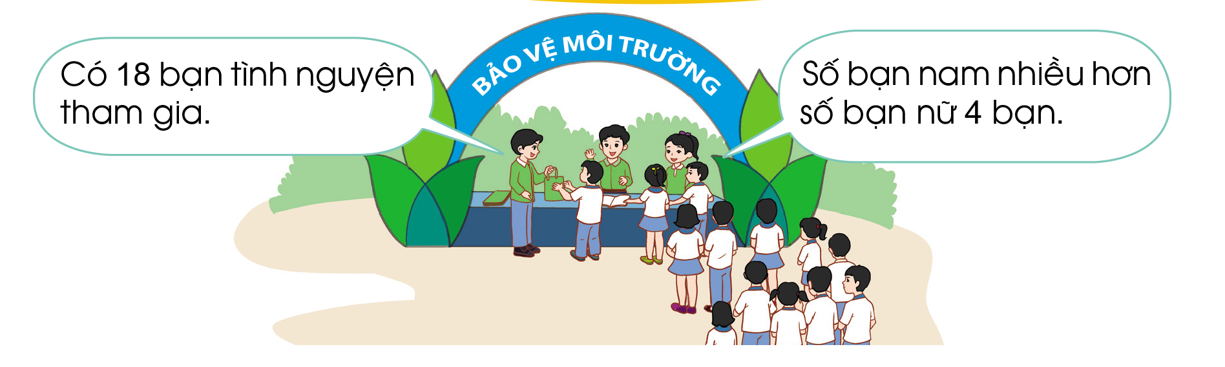
KHỞI ĐỘNG
HOẠT ĐỘNG NHÓM
Có 18 bạn học sinh tình nguyện tham gia hoạt động bảo vệ môi trường. Biết rằng số bạn nam nhiều hơn số bạn nữ 4 bạn. Hỏi có bao nhiêu bạn nam, bao nhiêu bạn nữ?

Slide 3
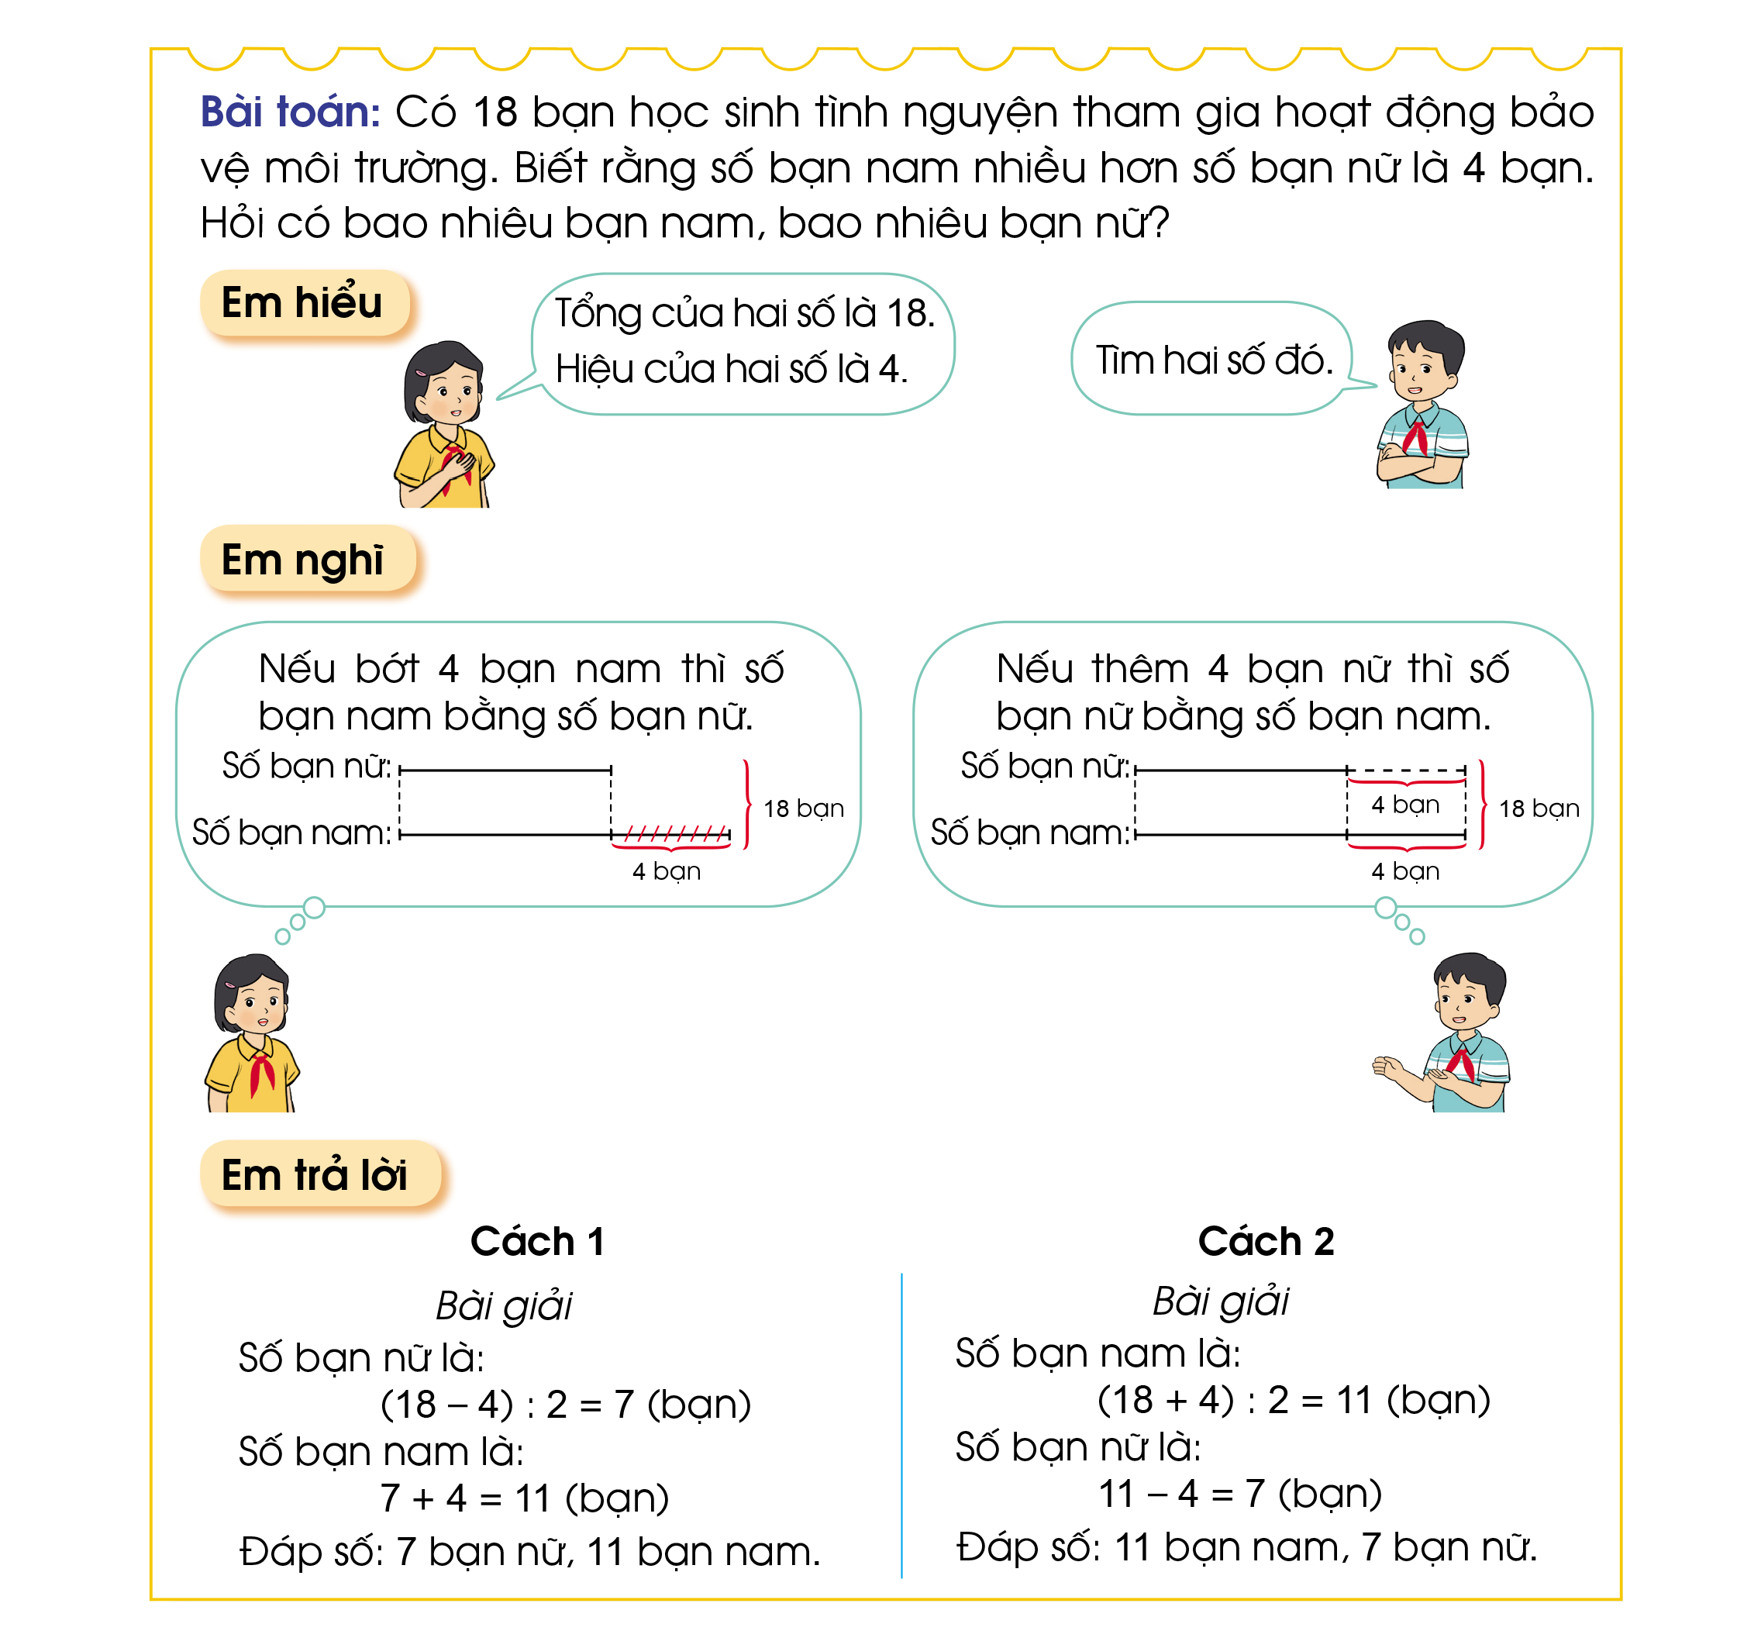

Slide 4
Giả sử số bạn của 2 nhóm là bằng nhau, thì số người của mỗi nhóm là:
18 : 2 = 9 (bạn)
Số nam và số nữ chênh lệch nhau là 4 bạn. Nếu “ngắt bỏ” sự chênh lệch này thì số bạn của 2 nhóm cũng sẽ đều nhau. Muốn “ngắt bỏ” ta làm phép trừ, lấy 18 – 4, khi đó số người của mỗi nhóm là:
(18 – 4) : 2 = 7 (bạn)
4 bạn
Số bạn nam
Số bạn nữ
18 bạn

Slide 5
BÀI 29
TÌM HAI SỐ KHI BIẾT
TỔNG VÀ HIỆU CỦA HAI SỐ ĐÓ

Slide 6
Tổng của hai số là 18. Hiệu của hai số là 4. Tìm hai số đó.
4 bạn
Số bạn nam
Số bạn nữ
18 bạn
Cách 1:
Nếu bớt 4 bạn nam thì số bạn nam bằng số bạn nữ. Vậy:
Số bạn nữ là: (18 – 4) : 2 = 7 (bạn)
Số bạn nam là: 7 + 4 = 11 (bạn)

Slide 7
Tổng của hai số là 18. Hiệu của hai số là 4. Tìm hai số đó.
4 bạn
Số bạn nam
Số bạn nữ
18 bạn
Cách 2:
Nếu thêm 4 bạn nữ thì số bạn nữ bằng số bạn nam. Vậy:
Số bạn nam là: (18 + 4) : 2 = 11 (bạn)
Số bạn nữ là: 11 – 4 = 7 (bạn)

Slide 8


THỰC HÀNH – LUYỆN TẬP

Slide 9
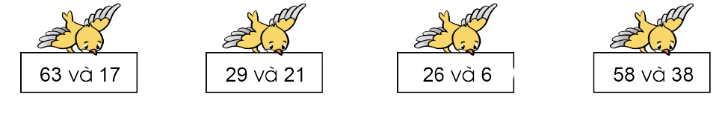
Bài tập 1 SGK – tr73
Tìm hai số khi biết tổng và hiệu của chúng lần lượt là:
Trả lời
Tổng hai số là 63 và hiệu của hai số là 17. Hai số cần tìm là:
Số bé là: (63 – 17) : 2 = 23
Số lớn là: (63 + 17) : 2 = 40

Slide 10
Bài tập 1 SGK – tr73
Tìm hai số khi biết tổng và hiệu của chúng lần lượt là:
Trả lời
Tổng hai số là 29 và hiệu hai số là 21. Hai số cần tìm là:
Số bé là: (29 – 21) : 2 = 4
Số lớn là: (29 + 21) : 2 = 25

Slide 11
Bài tập 1 SGK – tr73
Tìm hai số khi biết tổng và hiệu của chúng lần lượt là:
Trả lời
Tổng của hai số là 26 và hiệu hai số là 6. Hai số cần tìm là:
Số bé là: (26 – 6) : 2 = 10
Số lớn là: (26 + 6) : 2 = 16

Slide 12
Bài tập 1 SGK – tr73
Tìm hai số khi biết tổng và hiệu của chúng lần lượt là:
Trả lời
Tổng của hai số là 58 và hiệu của hai số là 38. Hai số cần tìm là:
Số bé là: (58 – 38) : 2 = 10
Số lớn là: (58 + 38) : 2 = 48

Slide 13
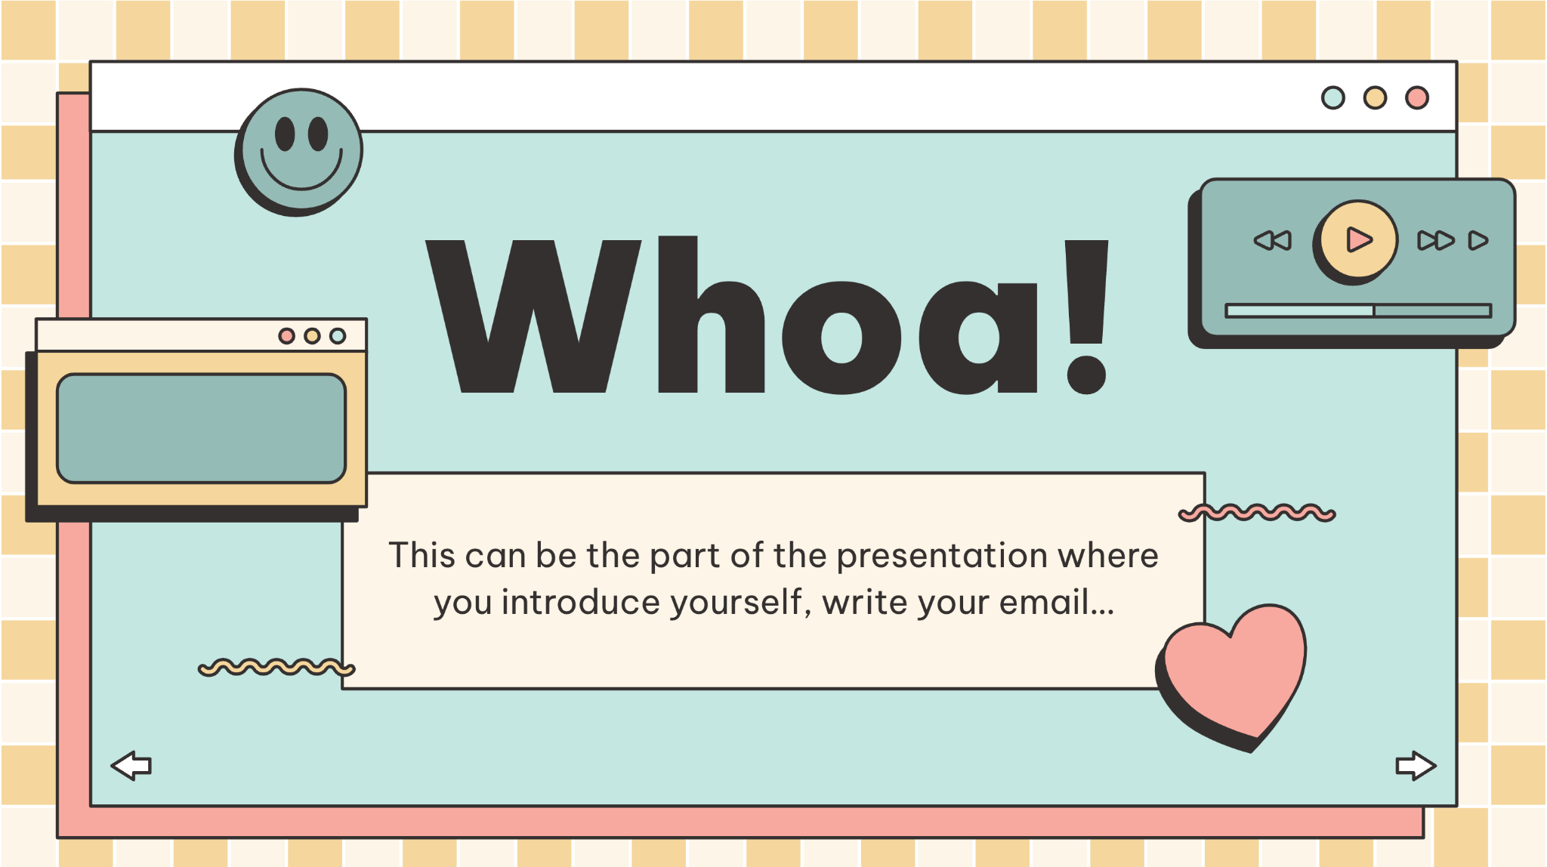
NHẬN XÉT
Muốn tìm hai số khi biết tổng và hiệu của hai số đó, ta có thể thực hiện theo một trong hai cách sau:
Cách 1: Số bé = (tổng – hiệu) : 2
Cách 2: Số lớn = (tổng + hiệu) : 2

Slide 14
Bài tập 2 SGK – tr73
Trong hộp có 12 chiếc bút gồm bút đen và bút xanh. Số bút đen ít hơn số bút xanh 4 chiếc. Hỏi trong hộp đó có bao nhiêu chiếc bút mỗi loại?
? bút
Bút đen
Bút xanh
12 bút
4 bút
? bút

Slide 15
Bài tập 2 SGK – tr73
Bài giải
Cách 1:
Số chiếc bút xanh là:
(12 + 4) : 2 = 8 (chiếc)
Số chiếc bút đen là:
8 – 4 = 4 (chiếc)
Đáp số: Bút xanh: 8 chiếc
Bút đen: 4 chiếc.
Cách 2:
Số chiếc bút đen là:
(12 – 4) : 2 = 4 (chiếc)
Số chiếc bút xanh là:
8 + 4 = 12 (chiếc)
Đáp số: Bút đen: 4 chiếc
Bút xanh: 8 chiếc.

Slide 16
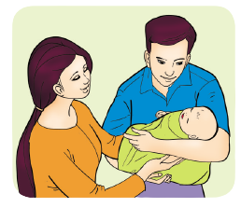
Bài tập 3 SGK – tr73
Tổng số tuổi của bố và mẹ là 65 tuổi. Bố hơn mẹ 5 tuổi. Hỏi bố bao nhiêu tuổi, mẹ bao nhiêu tuổi?
? tuổi
Bố
Mẹ
65 tuổi
5 tuổi
? tuổi

Slide 17
Bài tập 3 SGK – tr73
Bài giải
Cách 1:
Tuổi của bố là:
(65 + 5) : 2 = 35 (tuổi)
Tuổi của mẹ là:
35 – 5 = 30 (tuổi)
Đáp số: Bố: 35 tuổi
Mẹ: 30 tuổi
Cách 2:
Tuổi của mẹ là:
(65 – 5) : 2 = 30 (tuổi)
Tuổi của bố là:
30 +5 = 35 (tuổi)
Đáp số: Mẹ: 30 tuổi
Bố: 35 tuổi

Slide 18
VẬN DỤNG- TRẢI NGHIỆM

Slide 19
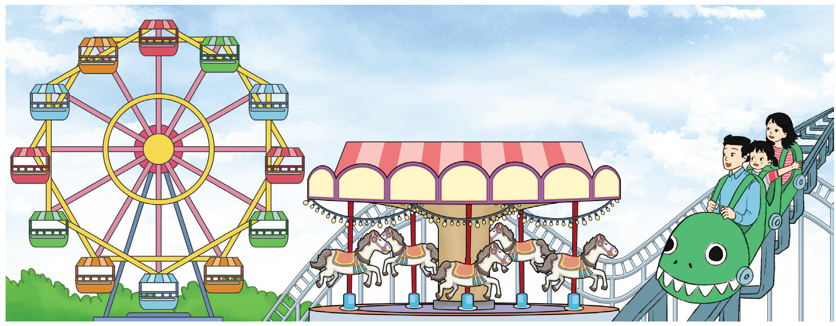
Bài tập 4 SGK – tr73
Cuối tuần, Tuấn được bố dẫn đi chơi tại một khu du lịch. Tuấn thấy bố trả tiền vé của hai người là 500 000 đồng. Tuấn hỏi bố: “Vẽ vào cửa của mỗi người là bao nhiêu tiền?”. Bố trả lời: “Vé của người lớn trong ngày cuối tuần hơn vé trẻ em là 100 000 đồng”. Tính giá vé ngày cuối tuần của người lớn, trẻ em.

Slide 20
Bài tập 4 SGK – tr73
? đồng
Vé người lớn
500 000 đồng
100 000 đồng
Vé trẻ em
? đồng

Slide 21
Bài tập 4 SGK – tr73
Bài giải
Cách 1
Giá tiền vé người lớn là:
(500 000 + 100 000) : 2 = 300 000 (đồng)
Giá tiền vé trẻ em là:
300 000 – 100 000 = 200 000 (đồng)
Đáp số: vé người lớn: 300 000 đồng; vé trẻ em: 200 000 đồng.

Slide 22
Bài tập 4 SGK – tr73
Bài giải
Cách 2
Giá tiền vé trẻ em là:
(500 000 – 100 000) : 2 = 200 000 (đồng)
Giá tiền vé người lớn là:
200 000 + 100 000 = 300 000 (đồng)
Đáp số: vé trẻ em: 200 000 đồng; vé người lớn: 300 000 đồng.

Slide 23
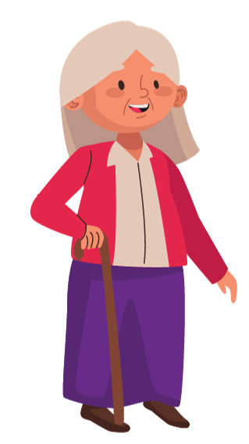
TRÒ CHƠI – NGƯỜI TỐT
Em hãy giúp bà lão đi lên cầu thang bằng cách trả lời lần lượt các câu hỏi tương ứng với số bậc thang.

Slide 24

Bậc 5
Bậc 4
Bậc 3
Bậc 2
Bậc 1
Notes:
BẤM VÀO TỪNG BẬC THANG ĐỂ ĐẾN CÂU HỎI. BẤM VÀO CÁNH CỬA HOẶC MŨI TÊN ĐEN ĐỂ SANG PHẦN TIẾP THEO.

Slide 25

TIẾP TỤC
1
Tuổi chị và tuổi em cộng lại được 36 tuổi. Em kém chị 8 tuổi. Hỏi chị bao nhiêu tuổi, em bao nhiêu tuổi?
A. Chị: 20 tuổi, em: 12 tuổi
B. Chị: 24 tuổi, em: 12 tuổi
D. Chị: 22 tuổi, em: 14 tuổi
C. Chị: 20 tuổi, em: 16 tuổi
D. Chị: 22 tuổi, em: 14 tuổi
Notes:
QUAY TRỞ LẠI TRÒ CHƠI BẰNG MŨI TÊN ĐEN HOẶ ”TIẾP TỤC”.

Slide 26
TIẾP TỤC
2
Thu hoạch từ hai thửa ruộng được 5 tấn 2 tạ thóc. Thu hoạch ở thửa ruộng thứ nhất được nhiều hơn ở thửa ruộng thứ hai 8 tạ thóc. Hỏi thu hoạch được ở mỗi thửa ruộng bao nhiêu ki-lô-gam thóc?
A. Thửa ruộng 1: 3 000 kg; thửa ruộng 2: 2 200 kg
A. Thửa ruộng 1: 3 000 kg; thửa ruộng 2: 2 200 kg
B. Thửa ruộng 1: 3 200 kg; thửa ruộng 2: 2 000 kg
C. Thửa ruộng 1: 2 800 kg; thửa ruộng 2: 2 400 kg
D. Thửa ruộng 1: 2 800 kg; thửa ruộng 2: 2 600 kg
Notes:
QUAY TRỞ LẠI TRÒ CHƠI BẰNG MŨI TÊN ĐEN HOẶ ”TIẾP TỤC”

Slide 27
TIẾP TỤC
3
Một lớp học có 28 học sinh. Số học sinh trai hơn số học sinh gái là 4 em. Hỏi lớp học đó có bao nhiêu học sinh trai, bao nhiêu học sinh gái?
A. 15 học sinh trai, 13 học sinh gái
B. 16 học sinh trai, 12 học sinh gái
B. 16 học sinh trai, 12 học sinh gái
C. 17 học sinh trai, 11 học sinh gái
D. 18 học sinh trai, 10 học sinh gái
Notes:
QUAY TRỞ LẠI TRÒ CHƠI BẰNG MŨI TÊN ĐEN HOẶ ”TIẾP TỤC”.

Slide 28
TIẾP TỤC
4
Tổng của hai số bằng 8, hiệu của chúng cũng bằng 8. Tìm hai số đó.
A. 0 và 8
A. 0 và 8
B. 1 và 7
C. 2 và 6
D. 3 và 5
Notes:
QUAY TRỞ LẠI TRÒ CHƠI BẰNG MŨI TÊN ĐEN HOẶ ”TIẾP TỤC”.

Slide 29
TIẾP TỤC
5
Trung bình cộng của hai số là 158, nếu thêm 28 đơn vị vào số thứ nhất ta được số thứ hai. Vậy số thứ hai là .........
A. 93
B. 316
C. 172
C. 172
D. 158
Notes:
QUAY TRỞ LẠI TRÒ CHƠI BẰNG MŨI TÊN ĐEN HOẶ ”TIẾP TỤC”.

Slide 30
HƯỚNG DẪN VỀ NHÀ
Ôn tập kiến thức đã học.
Hoàn thành bài tập trong SBT.
Đọc và chuẩn bị trước Bài 30 – Luyện tập chung

Slide 31
XIN CHÀO TẠM BIẾT VÀ HẸN GẶP LẠI

